Slide 1

M1flash擦写失败

Slide 2
Contents
D1 团队组建
D2 问题描述
D3 临时措施
D4 原因分析
D5 选择和验证永久措施
D6 实施和确认永久措施
D7 预防措施
D8 团队庆祝

Slide 3
D1、团队组建
角色 | 姓名 | 职位 | 职责
主导人 | Bryce WANG | 项目质量 | 分析协调
成员 | Patrick Zhang | 项目经理 | 项目协调
 | Leo Hu | 系统工程师 | 技术支持
 | Kevin Wang | 技术支持经理 | 技术支持
 | YingYing | 产品经理 | 技术支持
 | Mike zhu | 软件负责人 | 技术支持

Slide 4
D2、问题描述
项目 | 说明
Who | SN:A512S00791M050700018AE00121261
When | 2022/08/29
Where | 上海
What | N61-06-EP3车上左激光雷达从S007.008升级S007.003，S007.004，S007.006，S007.008，S007.009,S006.026版本都是失败，激光雷达下电或者整车下电等操作后，再升级左激光雷达也是失败，问题必现
Why | Flash擦写失败
How | 室外常温
How Many | 1PCS
事件时间轴
生产日期
客户反馈
问题确认
2021/5/7
2022/8/29
2022/9/1

Slide 5
D3、临时措施
序号 | 临时措施 | 责任人 | 计划完成时间 | 实际完成时间 | 状态
1 | 拆件返厂进行分析，进行故障复现 | HW客户 | 2022/9/1 | 2022/9/1 | Done

Slide 6
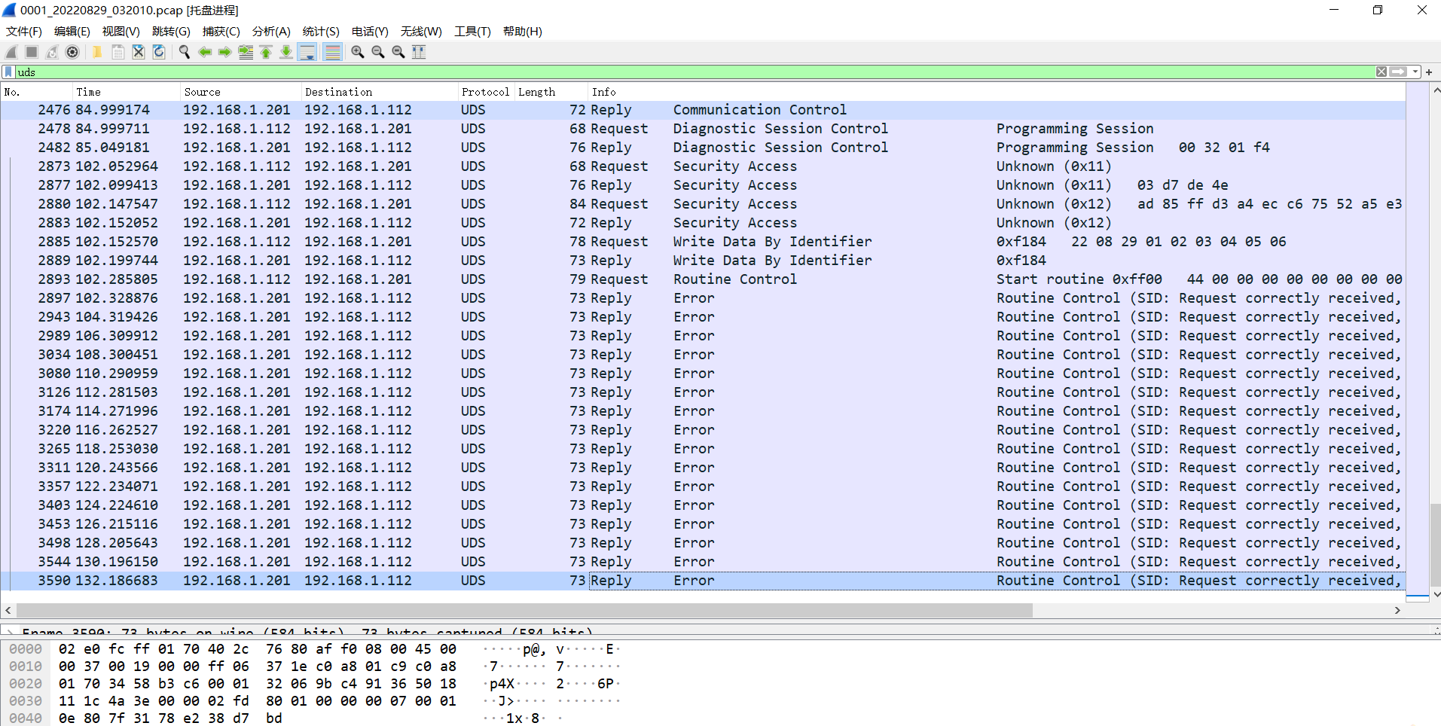
D4、原因分析
问题确认
1. 客户反馈报文确认
初步结论:Flash擦写失败

Slide 7
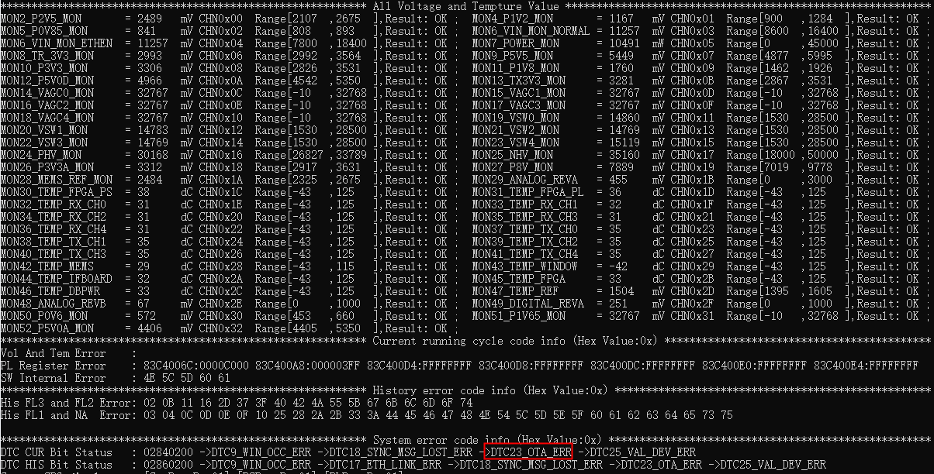
D4、原因分析
Robosense问题分析：
1. 12monitor数据如下：机器有OTA故障

Slide 8
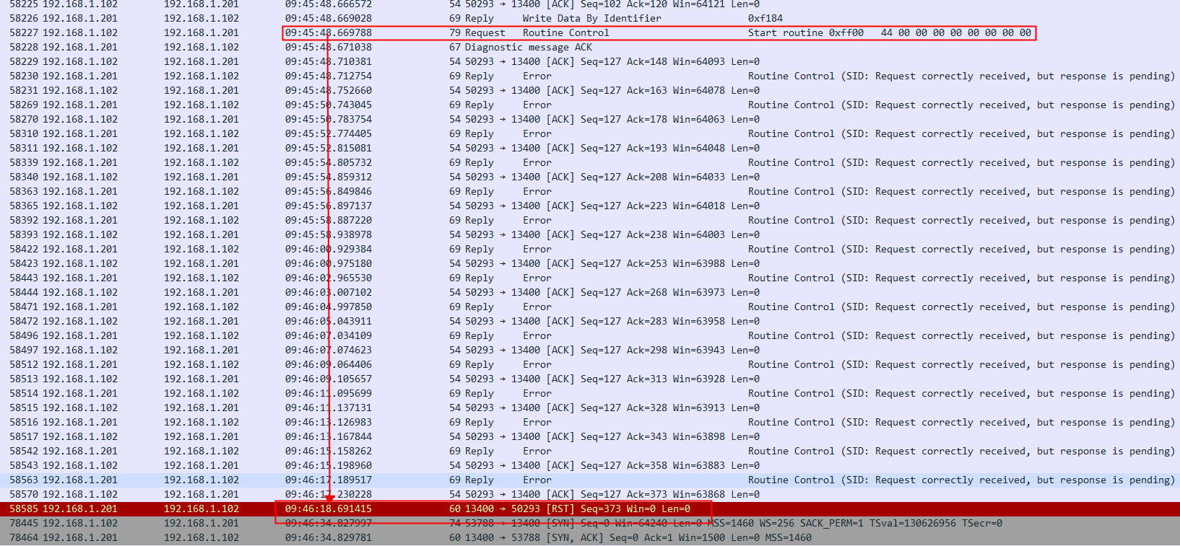
D4、原因分析
Robosense问题分析：
1. 擦除超时导致bootloader 复位：
原因:经过分析此样机擦除flash时间比正常机器长(超过30S),bootloader 在刷写过程中如果30S内没有收到新的诊断命令则会自己触发复位，从而导致擦除失败

Slide 9
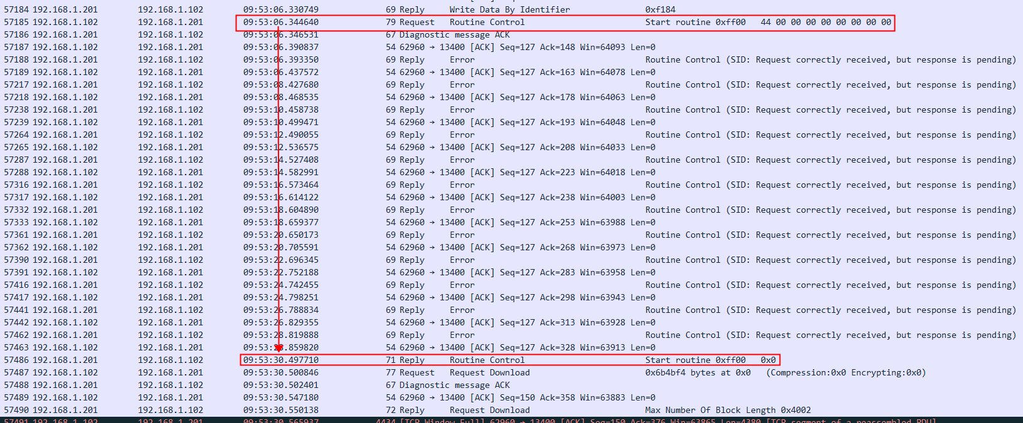
D4、原因分析
Robosense问题分析：
1. 正常机器擦除时间如下：
正常机器擦除时间小于30S

Slide 10
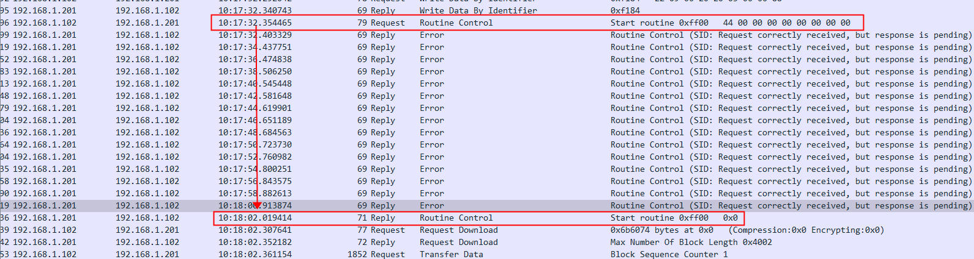
D4、原因分析
Robosense问题分析：
1. 修改Bootloader擦除超时为160S(Debug版本),升级成功器擦除时间如下：
机器擦除时间刚好超过30S

Slide 11


